Slide 1


Pengantar
Analysis Report
Analisis Karakter dan Kata pada Data Review menggunakan Descriptive Analytics

Slide 2
Pengantar
Analysis Report
Rio Krismanuraga
Binar Academy

Slide 3
Pengantar
Analysis Report
Pendahuluan
Indonesia merupakan pengguna internet terbanyak no 4 di dunia. Pengguna media sosial dari Indonesia masuk 5 besar di dunia.
Berangkat dari fakta di atas, ada kecenderungan pengguna media sosial di Indonesia aktif berkomentar di dunia maya. Mengetahui lebih detail data komentar netizen Indonesia di dunia maya dirasa perlu untuk mengenali lebih dalam bagaimana pola komentar netizen Indonesia dan bagaimana karakteristiknya.
Oleh karena itu penelitian ini bertujuan untuk menganalisis jumlah tweet berdasarkan kategori, tweet paling banyak dan paling sedikit berdasarkan kategori, rata-rata jumlah kata, dan rata-rata jumlah karakter. Harapannya dari hasil analisis yang dilakukan menjadi bahan pertimbangan berbagai pihak kedepannya.
*Kategori:
HS : hate speech label;
Abusive : abusive language label;
HS_Individual : hate speech targeted to an individual;
HS_Group : hate speech targeted to a group;
HS_Religion : hate speech related to religion/creed;
HS_Race : hate speech related to race/ethnicity;
HS_Physical : hate speech related to physical/disability;
HS_Gender : hate speech related to gender/sexual orientation;
HS_Gender : hate related to other invective/slander;
HS_Weak : weak hate speech;
HS_Moderate : moderate hate speech;
HS_Strong : strong hate speech.

Slide 4
Pengantar
Analysis Report
Metode Penelitian
Data pada penelitian ini bersumber dari kaggle yang sudah dipublikasikan dalam paper berikut. Lebih spesifik lagi data yang dianalisis adalah data yang memuat kumpulan komentar dan ulasan dalam bahasa indonesia diperoleh dari Tweeter.
Metode analisis yang dipakai dalam penelitian ini menggunakan Descriptive Analytics. Karena bertujuan mendeskripsikan pola dari data. Jenis analisis tersebut dirasa cocok karena fokus pada mencari tahu kondisi data dan mempelajari pola suatu data.
Analisisnya diproses dengan berdasarkan kolom yang diproses yakni 1 variabel (Univariate Analysis) dan 2 variabel (Bivariate Analysis). Dalam setiap prosesnya menerapkan metode Descriptive Statistic dan Visualisasi. Descriptive Statistic digunakan untuk mencari tahu persebaran data secara angka sedangkan visualisasi untuk mencari tahu persebaran data secara visual.

Slide 5
Pengantar
Analysis Report
Hasil dan Kesimpulan
Berdasarkan analisis yang sudah kita lakukan dapat hasilnya dapat dijabarkan sebagai berikut::
Berdasarkan Univariate Analysis:
Dalam Descriptive Statistic menunjukkan data yang kita olah memiliki outlier namun tidak terlalu signifikan.
Dalam visualisasi menunjukkan:
Terdapat Hate Speech (HS) tweet sebanyak ~5500 and Abusive tweet sebanyak ~5000
Target Hate Speech tweet terhadap Individu (HS_Individual) adalah yang paling banyak ~3500
Target Hate Speech tweet terkait gender (HS_Gender) dan fisik (HS_Physical) adalah yang paling sedikit ~300
Rata-rata jumlah kata dan karakter untuk semua kategoti adalah sekitar 13-17 dan 85 -115

Slide 6
Pengantar
Analysis Report
Hasil dan Kesimpulan
Berdasarkan Bivariate Analysis:
Dalam Descriptive Statistic menunjukkan variabel total karakter dan total kata memiliki korelasi positif.
Dalam visualisasi menunjukkan:
Variabel total karakter dan total kata terkonfirmasi memiliki korelasi positif

Slide 7
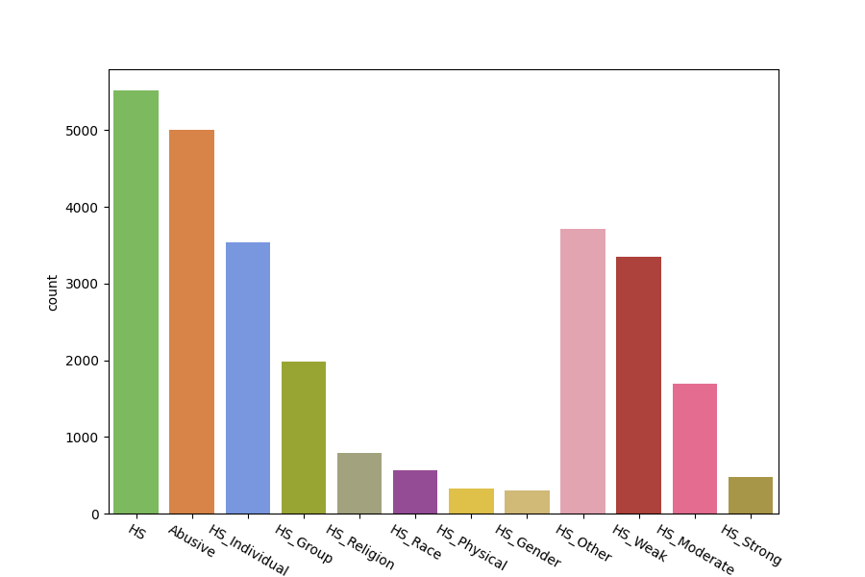
Pengantar
Analysis Report
Lampiran 1. Analysis Univariate
Chart 1. Jumlah Hate Speech (HS) dan Abusive tweet

Slide 8
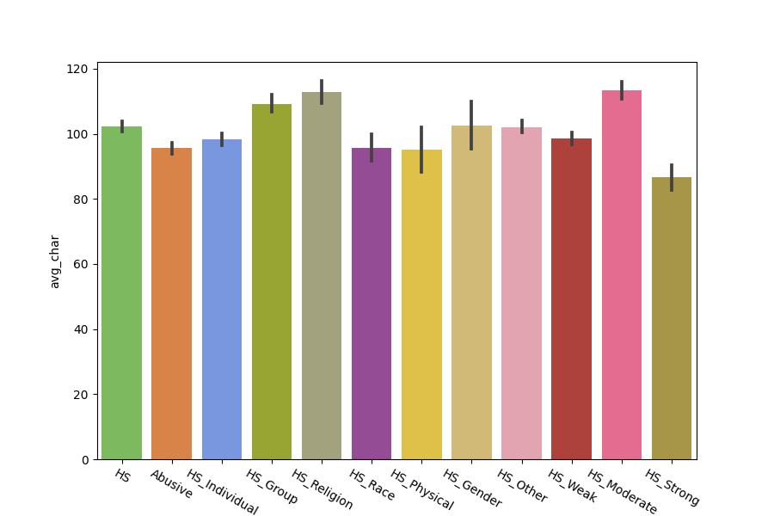
Pengantar
Analysis Report
Lampiran 1. Analysis Univariate
Chart 2. Rata-rata jumlah karakter dalam Hate Speech (HS) dan Abusive tweet

Slide 9
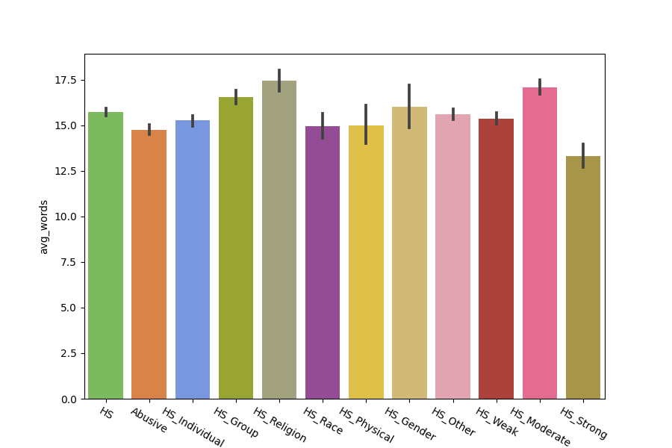
Pengantar
Analysis Report
Lampiran 1. Analysis Univariate
Chart 3. Rata-rata jumlah kata dalam Hate Speech (HS) dan Abusive tweet

Slide 10
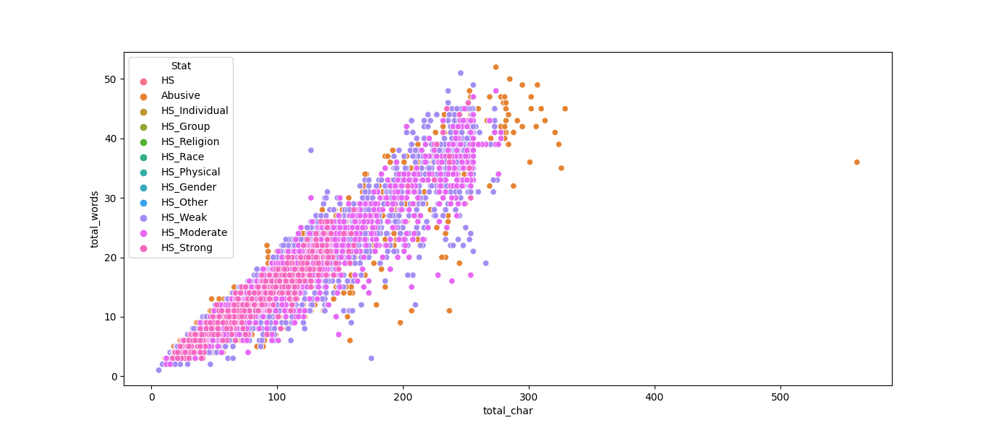
Pengantar
Analysis Report
Lampiran 2. Analysis Bivariate
Chart 4. Rata-rata jumlah kata dalam Hate Speech (HS) dan Abusive tweet

